Slide 1
Миниатюры
из сухих растений

Slide 2
Что такое миниатюра?
Миниатюра – произведение малых размеров.

Slide 3
Миниатюра выполняется из любого растительного материала: цветов, листьев, соломки, коры деревьев и т.д.

Slide 4
Для этого вида работ используют, как правило, самые мелкие цветы, веточки и листочки.

Slide 5
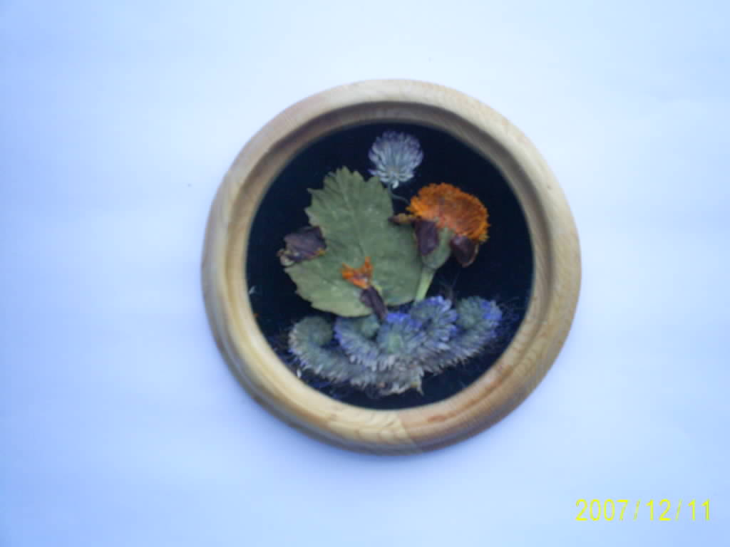
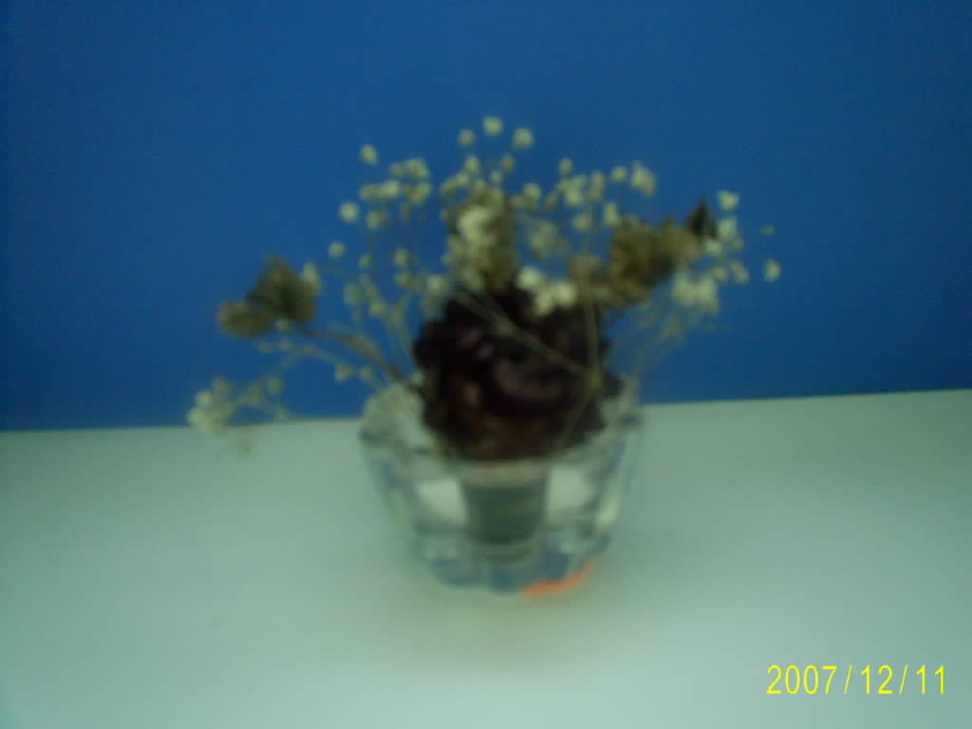
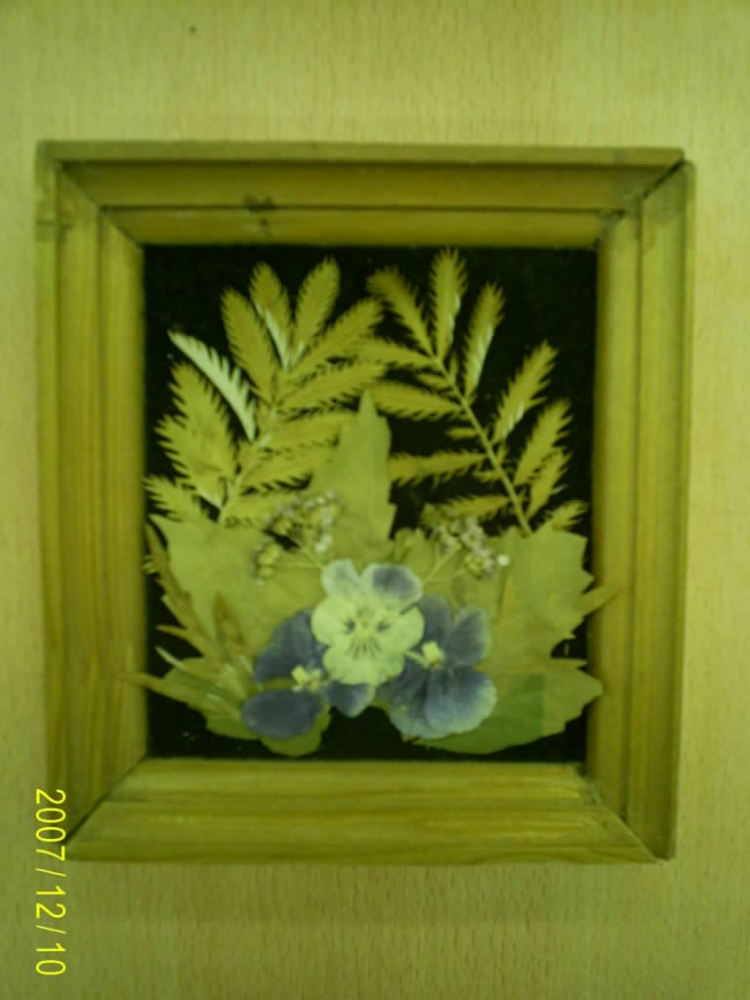
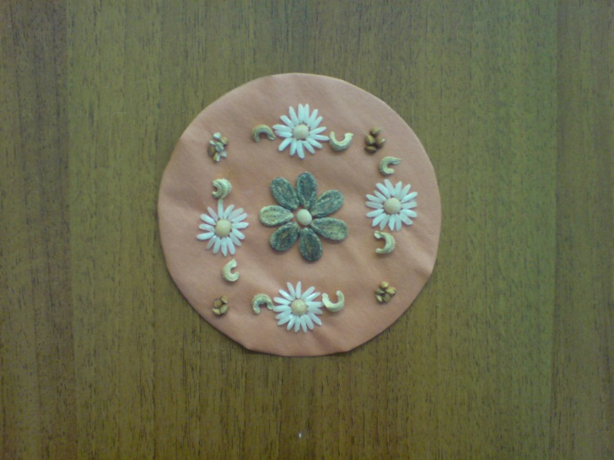
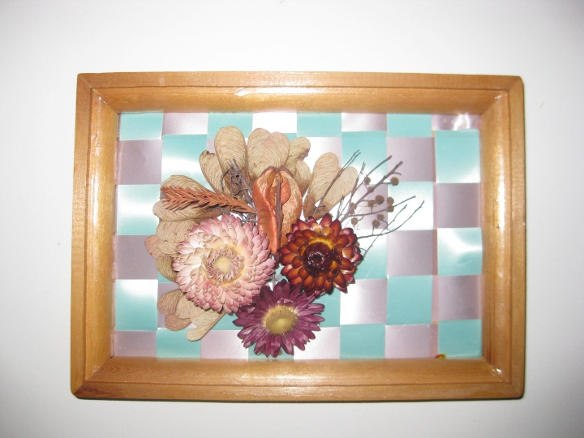

Slide 6
В миниатюре чаще всего изображают цветы, натюрморты, пейзажи,
в том числе и архитектурные сооружения.

Slide 7
Если трудно самостоятельно придумать композицию, в качестве образца используют цветные фотографии, иллюстрации из журналов, репродукции произведений художников.

Slide 8
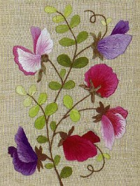
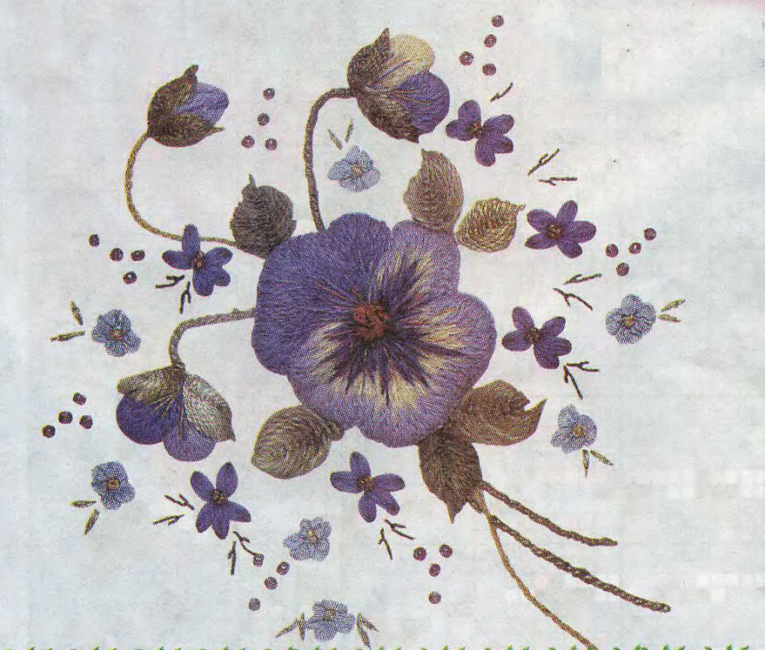
Например вышивка

Slide 9
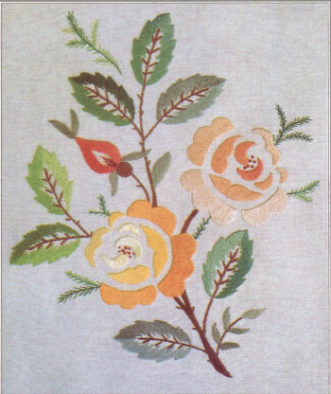
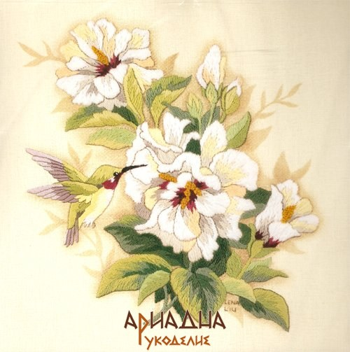

Slide 10
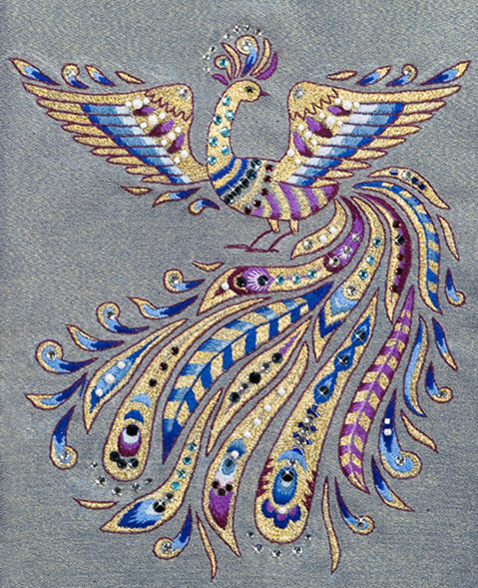

Slide 11
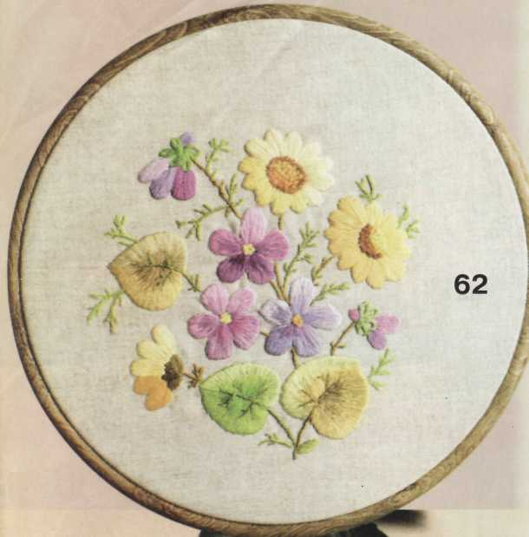

Slide 12
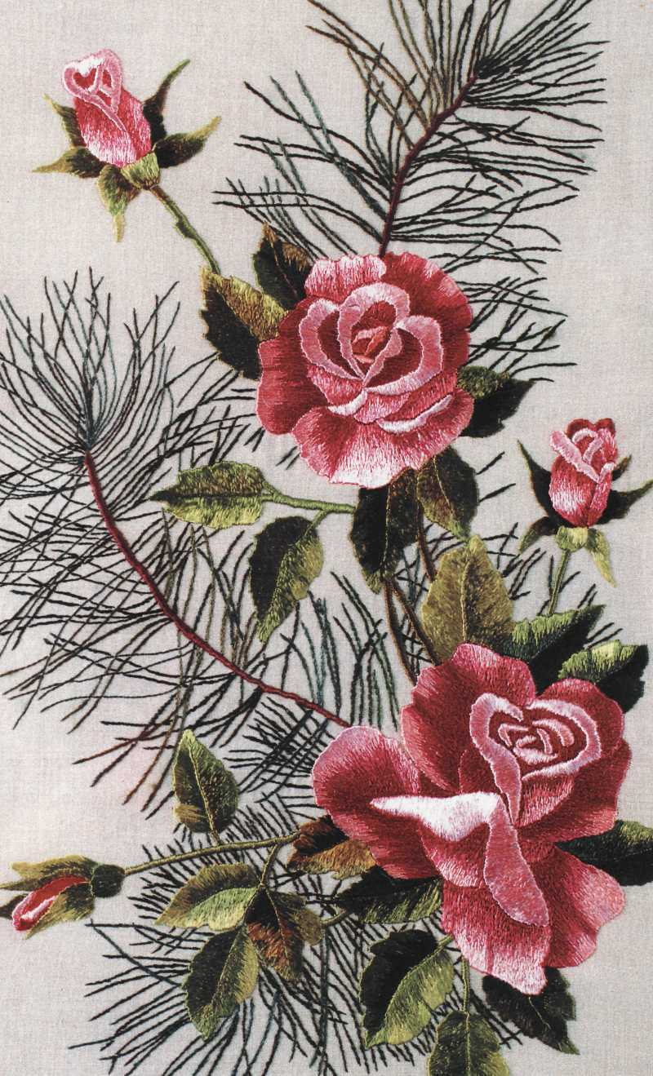
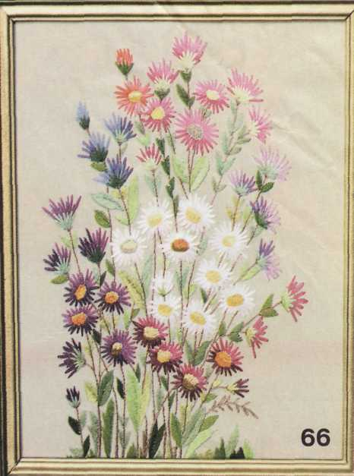

Slide 13
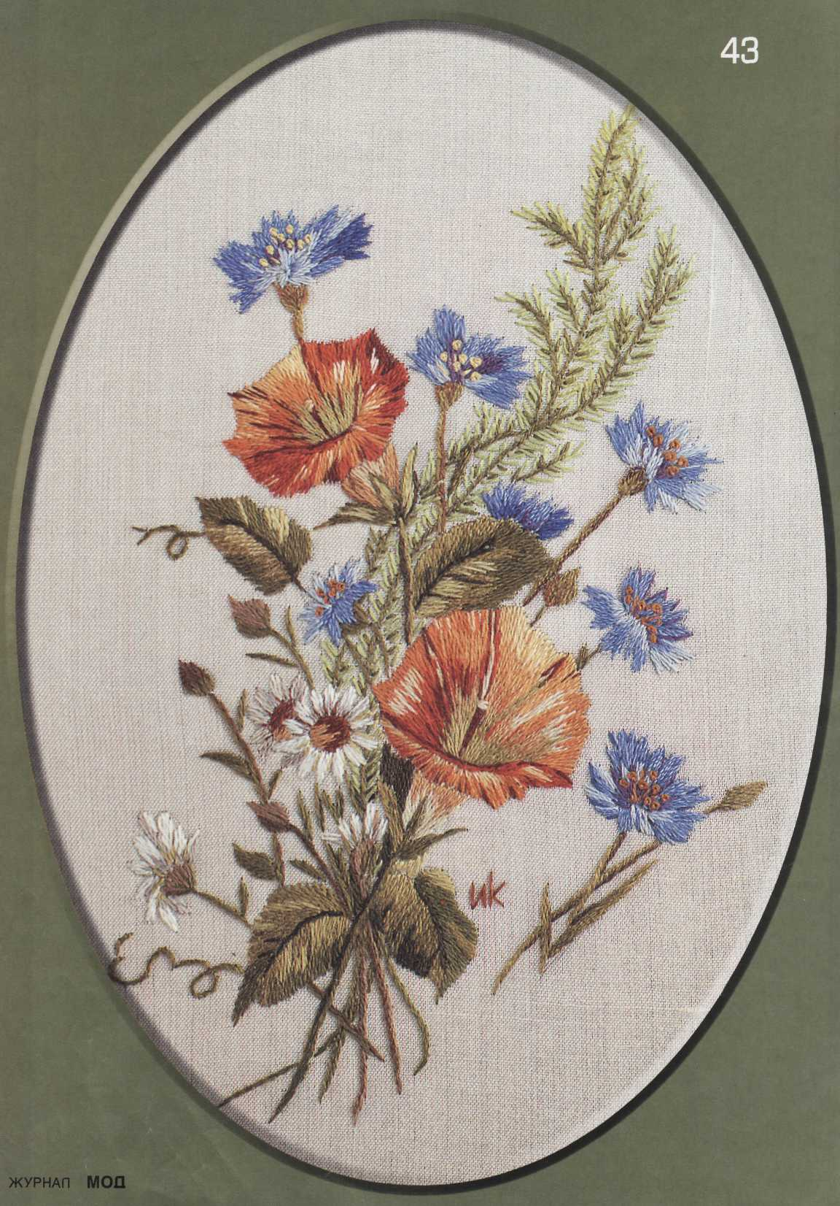

Slide 14
Не старайтесь копировать всё до мелочей, подходите к выполнению работы творчески.

Slide 15
Для обрамления миниатюр, выполненных на картоне, подходят обычные или очень широкие паспарту, узкие деревянные рамки.

Slide 16
Миниатюру выклеивают очень тщательно, почти с ювелирной точностью

Slide 17
Удачи вам!

